Slide 1
Sisteme logice
programabile
-proiect-

Slide 2
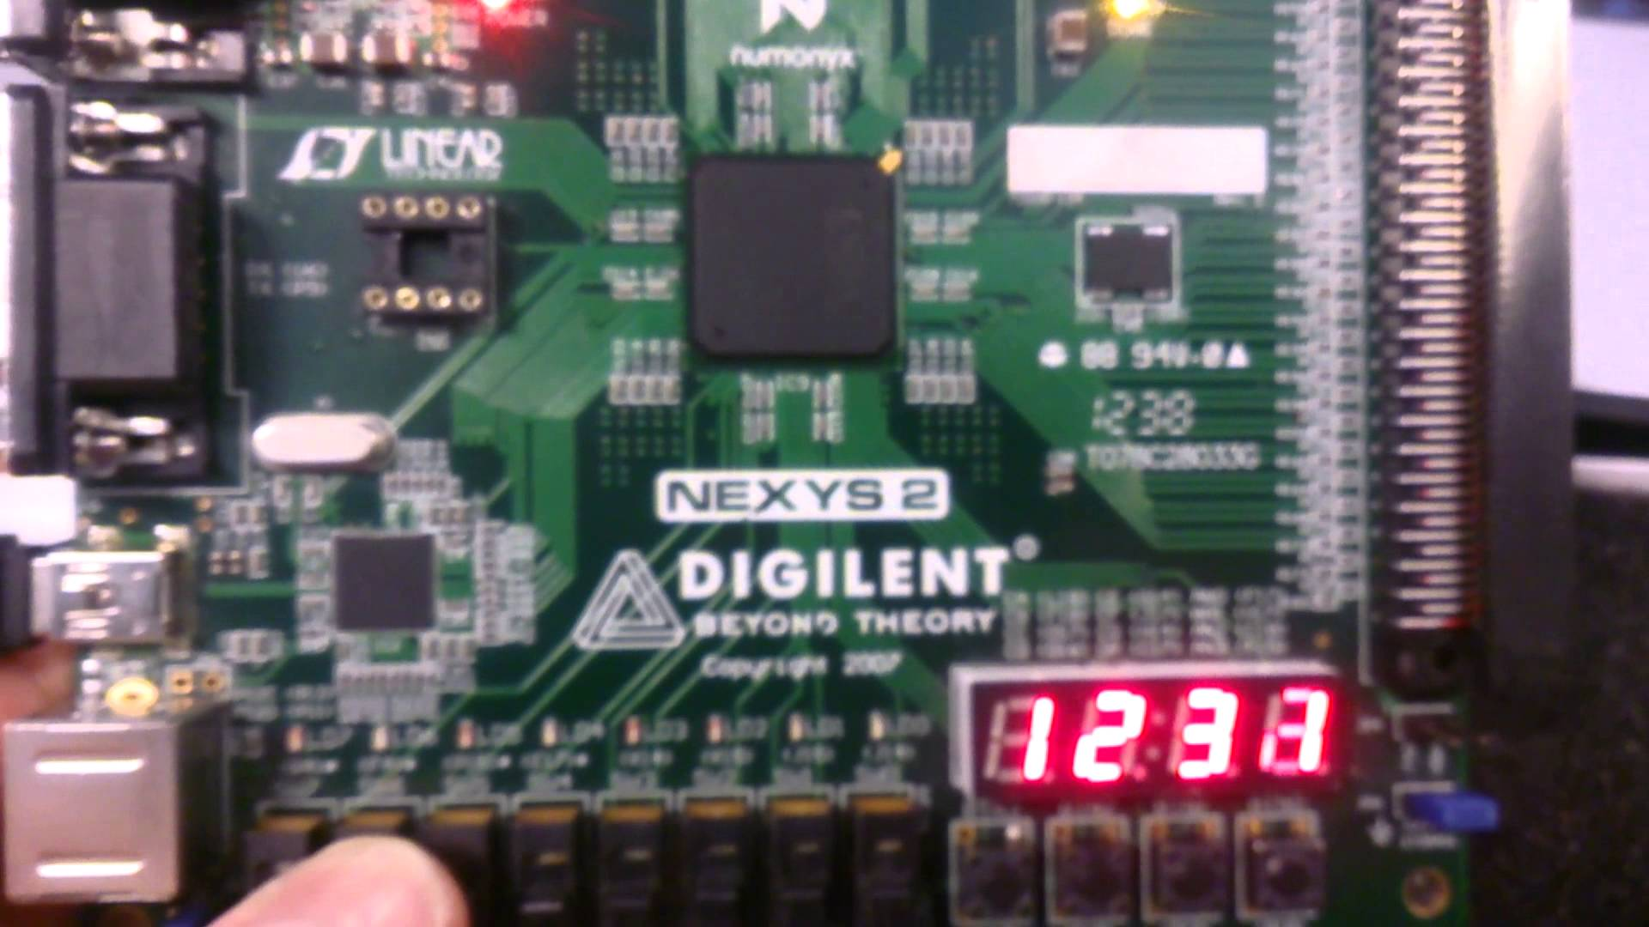
Tema: Cronometru
In implementarea proiectului am folosit placa Nexys2:

Slide 3
Pentru a realiza cronometrul s-au folosit Xilinx ISE Design Suite si Adept.
Cronometrul construit este format din mai multe blocuri:
Numarator
Divizor de frecventa
Multiplexor
Codificator
Totodata, cronometrul construit, are functii de start/stop si reset.

Slide 4
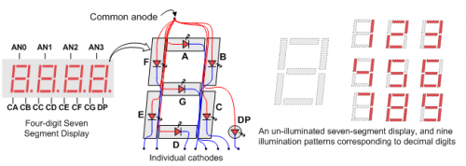
Iesirile cronometrului sunt cele 4 afisaje cu 7 segmente ale placii Nexys2.
Pentru a putea functiona acestea trebuiesc validate (afisaje cu anod comun), ele validandu-se cu 0.
Existenta unui bloc de tip multiplexor este necesara pentru a face comutarea, prin intermediul unor if-uri, intre momentele in care incepe sa numere fiecare afisaj in parte. Blocul de tip codificator primeste informatia la intrare de la counter si o transforma in comanda, la iesire, a segmentelor.

Slide 5
Pentru ca primul afisaj sa numere tot la 0.1s, al 2-lea unitatile secundelor, al 3-lea zecile de secunde si al 4-lea minutele este necesar un bloc de tip DIVIZOR DE FRECVENTA.
Acest bloc preia frecventa interna a placii Nexys 2, de 50MHz si o divizeaza corespunzator (10Hz pentru primul afisaj si 250Hz pentru a comuta intre afisaje la o frecventa la care ochiul uman sa nu sesizeze comutarea).
Numaratorul definit printr-o variabila se incrementeaza atata timp cat butoanele de start/stop sau reset nu sunt apasate si pana cand acesta nu ajunge la val 2.500.000 (care semnifica ca jumatate din perioada clk-ul sta pe high si jumate pe low).

